Slide 1






























9月17-18日 上海
主办单位
苏州市压铸技术协会
指导单位
上海市工业经济联合会
支持单位
苏州市压铸技术协会
上海市稀土协会
上海市化工行业协会
上海市汽车零部件行业协会
上海塑料行业协会
上海钢铁服务业协会
上海市有色金属学会
媒体支持

Slide 2

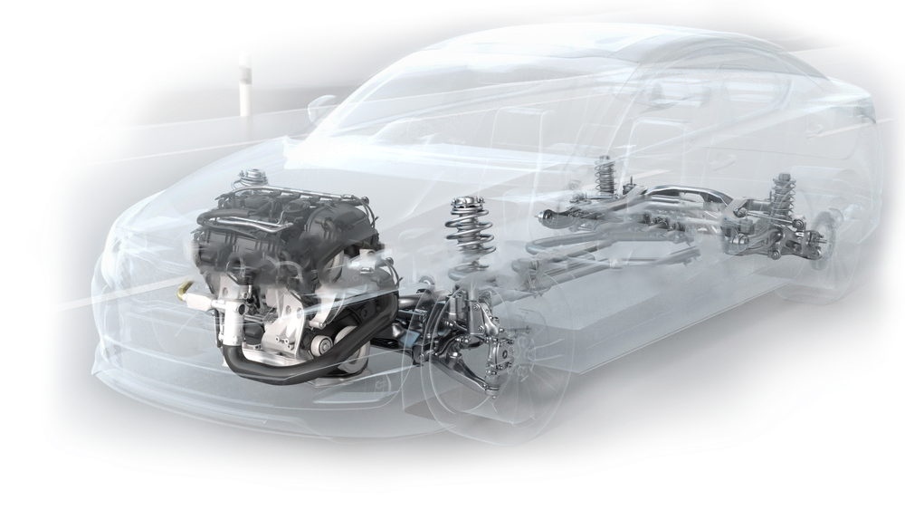
9月17-18日 上海
会议背景
“汽车四化”的变革期，智能网联、新能源、轻量化、智能制造进入汽车工业领域，汽车时代被重新诠释。汹涌而来的变革要求产业不断融合创新和前沿技术，快速推动汽车企业发展速率。自动驾驶、智能汽车的出现，让原本在汽车领域并不活跃的互联网企业，有了更多的用武之地；双积分政策的作用下，传统主流车企也不得不面临巨大的挑战，发展汽车是中国汽车产业在调整时期的必经阶段；全球环境对节能减排的迫切要求下，国家对汽车油耗政策步步收紧，轻量化造车成为实现节能降耗的必经之路；“工业4.0”与“中国制造2025”等概念的持续升温，智能制造成为全新的升级变革挑战。
在上海市经济和信息化委员、上海市工业经济联合会的指导下，为了加快推进汽车轻量化与产品线应用，上海有色金属行业协会与上海市汽车工程学会、上海有色网聚焦产业发展方向，共同举办“2020(第二届)中国汽车新材料应用高峰论坛”，共议材料解决方案、共同铸造汽车产业链绿色发展闭环，力争搭建优秀汽车全产业链交流协作平台，引领打造先进的新能源汽车产业集群。
01
02
会议亮点
03
04
  1个授证仪式+3个颁奖仪式
  汽车产业专家聘书授予仪式
  2020年最具潜力的汽车材料创新奖
  2020年最具潜力的汽车材料应用奖
  2020年汽车行业工艺&技术创新奖
  行业专家大咖
  专场点评
  面对面交流
  汽车时代的重新诠释，汽车工业领域的全新变革
  行业代表企业实体参观：
  特斯拉、
  中国商飞上海飞机制造公司
“
参会结构及规模
800+
会议规模：
企业参会构成
地方政府
行业协会
汽车整车厂
汽车配件厂
压铸厂
车身材料企业
电池生产商
电机生产商
电池材料企业
设备企业
回收企业
第三方服务供应商
投资公司
行业媒体
科研院校等
董事长/总经理/CEO/副总经理
战略发展总监
商务拓展总监/经理
销售总监/经理
技术及研发总监/经理
采购总监/经理
质量总监/经理
分析总监/研究员
按行业划分
参会联系人
许国军 15692102049 021-51595834 xuguojun@smm.cn
许寅雯 13661724296 021-55600666 snta307@csnta.org

Slide 3
9月17-18日 上海
会议议程
2020（第二届）中国汽车新材料应用高峰论坛
日期 | 上午 | 下午 | 晚上
9月17日 | 签到&大会开幕&主论坛——汽车产业宏观发展 | 供需交流&闭门会 | 招待晚宴&抽奖
9月18日 （平行论坛） | 平行论坛①--轧制铝合金专场 | 实体参观
 | 平行论坛②--挤压铝合金专场
 | 平行论坛③--铸造铝合金专场
 | 平行论坛④--2020年中国汽车用铜合金材料技术论坛
9月17日 上午（主论坛——汽车产业宏观发展）
8:00-9:00 大会签到
9:00-9:30 大会开幕&领导致辞
中国有色金属工业协会领导
上海市经济和信息化委员会领导
上海有色金属行业协会会长
上海有色网信息科技股份有限公司CEO
9:30-10:00 未来汽车发展趋势展望与畅想
全球汽车及新能源汽车产业最新变革趋势
全球各主要国家在发展电动汽车、推动零排放交通、推动产业转型升级的最新政策与启示
疫情对电动汽车等新兴技术的全球供应链产生的影响
拟邀：世界汽车工程师学会联合会 副主席 马芳武博士
10:00-10:30 中国汽车行业未来发展趋势
5G时代，智能汽车的发展机遇与挑战
受新冠疫情影响，中国汽车产业2020年的需求及增加潜力
本土市场放开、鼓励市场化竞争的同时，中国汽车产业的“走出去”计划
拟邀：中国汽车工业协会 师建华 副秘书长
10:30-11:00 中国新能源汽车产业规划与最新政策解读
新能源汽车产业发展规划（2021-2035）意见征求稿出台--2025年新能源车占总销量25%左右，无人车限定场景商用；深化“三纵三横”研发布局：纯电动汽车、插电式混合动力（含增程式）汽车、燃料电池汽车为“三纵”，动力电池与管理系统、驱动电机与电力电子、网联化与智能化技术为“三横；推动新能源汽车产业深度融入全球产业体系
疫情对于新能源汽车市场冲击巨大，最新扶持政策发布
双积分政策深入解读
拟邀：特斯拉
11:00-11:30 2019年全球新能源电池市场回顾及未来展望
2019-2020 全球新能源电池市场布局（动力、消费、储能）及产量/装机量分析
重点企业的产能及未来扩产计划
新能源电池企业未来竞争的根本点：市场份额，先进技术，产业链布局另辟蹊径
拟邀：宁德时代、三星
参会联系人
许国军 15692102049 021-51595834 xuguojun@smm.cn
许寅雯 13661724296 021-55600666 snta307@csnta.org

Slide 4
9月17-18日 上海
11:30-12:00 氢燃料动力电池的未来发展前景
燃料电池汽车发展现状
氢燃料动力电池的工作原理及优劣势
氢燃料动力电池的发展机遇与挑战
拟邀：上海汽车集团股份有限公司
12:00-13:30 自助午餐
平行论坛②--挤压铝合金专场
中国汽车车身薄板（ABS）市场需求、发展趋势及国内外差距对比
高端铝型材在新能源汽车上的应用
高强度铝合金材料在轨道交通行业应用概述
汽车热管理系统铝材的研发进展
车身轻量化工艺规划与技术发展路线探讨
车辆部件自动化生产的主要创新和市场机遇
平行论坛③--铸造铝合金专场
低压铸造铝合金后副车架的组织与性能研究
高性能铝合金铸锭制备的关键技术
影响铝合金铸锭的工艺与技术问题
无缸套铝缸体压铸工艺的研究
再生黄铜原料、再生铜原料、再生铸造铝合金原料国家标准公布
平行论坛④--2020年中国汽车用铜合金材料技术论坛
新能源汽车线束线缆用高性能铜合金发展趋势
未来10年，电动汽车快速发展对铜需求的发展趋势
铍铜合金在汽车冲压成型模具上的应用
铜镍管合金在汽车制动系统起到的作用
铜合金在汽车电子连接器上的应用
高导电率铜合金在汽车领域的应用
汽车电动化时代到来 铜将成为未来的金属之王?
9月17日 下午
14：00-17：30 新产品发布会暨汽车产业供需交流
入围2020年汽车材料创新奖的企业产品发布会
汽车产业链供需交流平台
14：00-17：30 入围企业与专家闭门会议
入围2020年汽车材料应用奖的企业可获得与来自上汽、北汽、吉利、汇众、比亚迪、江淮、东风等专家面对面交流机会
18:30-19:00 授证仪式 & 颁奖仪式
汽车产业专家聘书授予仪式
2020年最具潜力的汽车材料创新奖
2020年最具潜力的汽车材料应用奖
2020年汽车行业工艺&技术创新奖
19:00-20:00 招待晚宴（含精彩表演及抽奖）
9月18日 上午（平行论坛）
平行论坛①--轧制铝合金专场
汽车热传输铝合金复合带(箔)生产技术及工艺装备的开发
我国汽车板生产现状及展望
在汽车轻量化发展中，不可或缺的重要材料——铝合金汽车板
在市场和国家政策的双重推动下，动力电池用铝箔概念顺势而为
白车身焊接中工艺用胶的应用
铝合金钎焊复合材料研发与生产企业带来新的发展机遇
9月18日 下午
实体参观（拟）——特斯拉、中国商飞上海飞机制造公司）
参会联系人
许国军 15692102049 021-51595834 xuguojun@smm.cn
许寅雯 13661724296 021-55600666 snta307@csnta.org

Slide 5
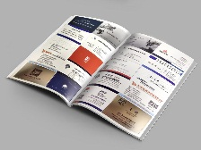
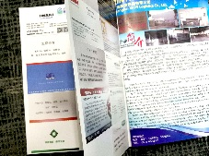

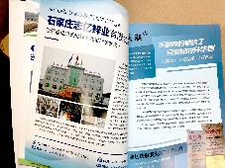
9月17-18日 上海
参会费用： 4200元/人
团队优惠： 3500元/人（限同一家公司3人及以上同行）
*以上费用含资料及用餐，差旅及住宿自理
增值优惠1
名片入册
4000元
（1人参会+名片印制）
选择套餐
增值优惠2
会刊彩页或展架
15800元/个
（ 1人参会+展架）
选择套餐
报名表
公司名称（发票抬头）
参会联系人 |  | 电话/手机 |  |  |  | 邮编
公司地址 |  |  |  | 传真/E-mail
主营产品 |  |  |  | 企业类型
参会代表信息
姓名 | 部门/职位 |  | 手机 | 固话 | 传真 |  |  | Email/QQ
供需表（为了您的权益，请详细填写）
参会费用总计 | 共 参会代表 合计 人民币 | 签名/盖章
供需表
企业名称
业务联系人 /职位 |  | 联系电话/手机
采购品名
销售品名
（以上含资料及用餐，差旅及住宿自理）
付款方式
名 称：上海有色网信息科技股份有限公司
开户行：中国银行上海中山北路支行
帐 号：4468 6876 1846
*根据我司的财务制度，请您在回传此确认表后2个工作日内办理付款，并在付款后把底单回传至对应销售。
统一开具增值税电子普通发票，请提供以下信息：
开票信息：
电子发票接收邮箱：
注意事项：
本次论坛报名截止为2020年9月4日。若您在9月4日之前取消参会，将承担总费用的50%；若您在9月4日之后取消参会，将不予返还参会费用；如您因特殊情况需要更换参会代表，请最迟于会议前1周通知会务组。
参会联系人
许国军 15692102049 021-51595834 xuguojun@smm.cn
许寅雯 13661724296 021-55600666 snta307@csnta.org

